Slide 1
Наработки
Наработки по дифракционным нейронным сетям

Slide 2
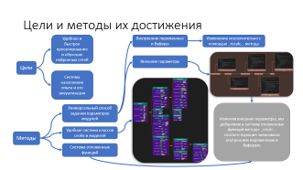
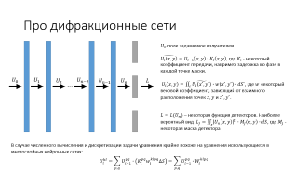
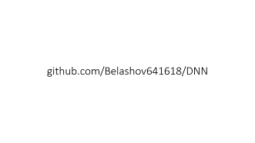
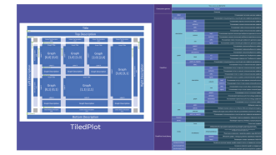
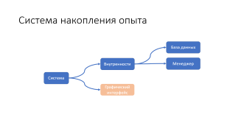
Оглавление

Slide 3
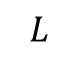
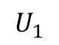
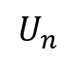
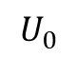
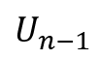
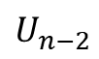
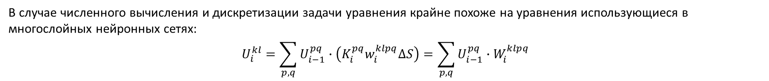
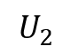
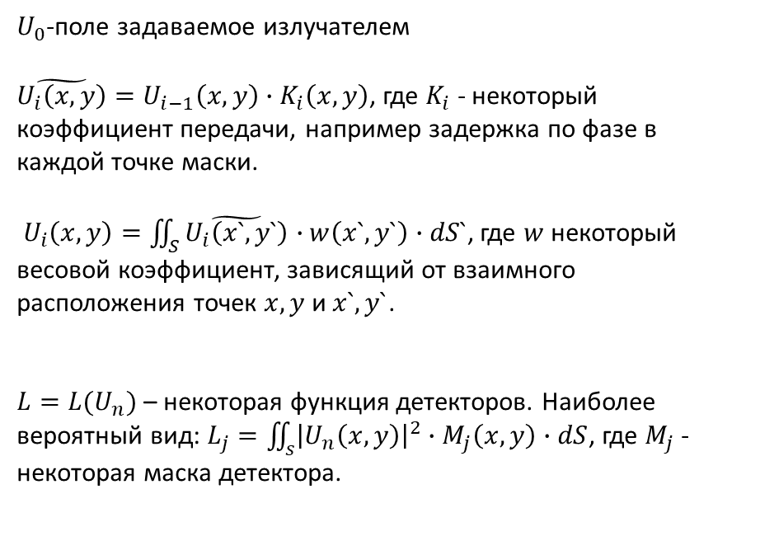
Про дифракционные сети
$U_{0}$-поле задаваемое излучателем
$\tilde{U_{i}\left(x,y\right)}=U_{i−1}\left(x,y\right)∙K_{i}\left(x,y\right)$, где $K_{i}$ - некоторый коэффициент передачи, например задержка по фазе в каждой точке маски.
$U_{i}\left(x,y\right)=\iint_{S}^{ }{\tilde{U_{i}\left(x`,y`\right)}}∙w\left(x`,y`\right)∙dS`$, где $w$ некоторый весовой коэффициент, зависящий от взаимного расположения точек $x,y$ и $x`,y`$.
$L=L(U_{n})$ – некоторая функция детекторов. Наиболее вероятный вид: $L_{j}=\iint_{s}^{ }{{\left|U_{n}\left(x,y\right)\right|}^{2}∙M_{j}\left(x,y\right)∙dS}$, где $M_{j}$ - некоторая маска детектора.
$$U_{0}$$
$$U_{1}$$
$$U_{2}$$
$$U_{n−2}$$
$$U_{n−1}$$
$$U_{n}$$
$$L$$
В случае численного вычисления и дискретизации задачи уравнения крайне похоже на уравнения использующиеся в многослойных нейронных сетях:
$$U_{i}^{kl}=\sum_{p,q}{U_{i−1}^{pq}∙\left(K_{i}^{pq}w_{i}^{klpq}ΔS\right)}=\sum_{p,q}{U_{i−1}^{pq}∙W_{i}^{klpq}}$$

Slide 4
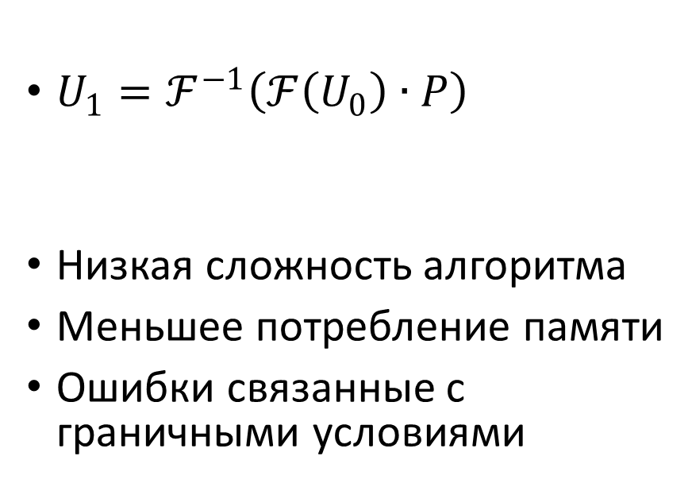
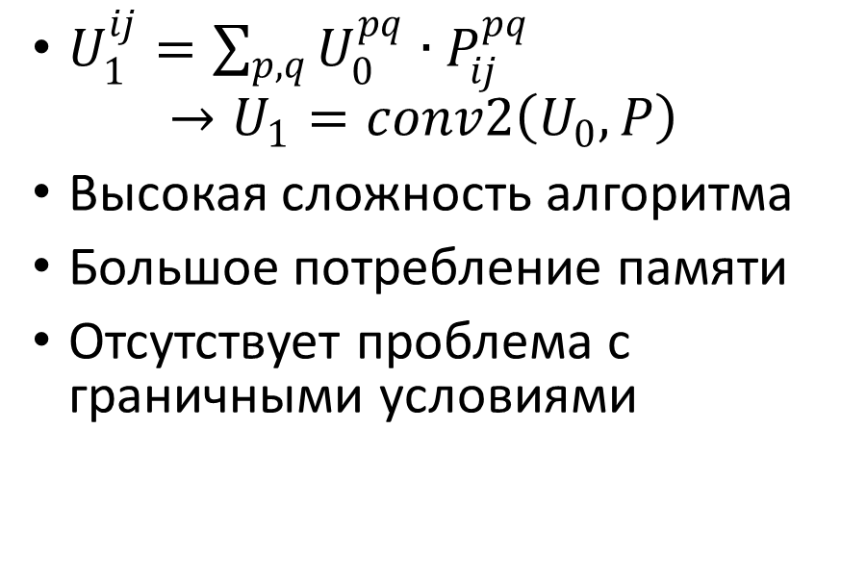
Расчёт дифракции
Кирхгофф
Фурье
$U_{1}^{ij}=\sum_{p,q}{U_{0}^{pq}∙P_{ij}^{pq}}$ $→U_{1}=conv2\left(U_{0}, P\right)$
Высокая сложность алгоритма
Большое потребление памяти
Отсутствует проблема с граничными условиями
$U_{1}=ℱ^{−1}\left(ℱ\left(U_{0}\right)∙P\right)$
Низкая сложность алгоритма
Меньшее потребление памяти
Ошибки связанные с граничными условиями

Slide 5
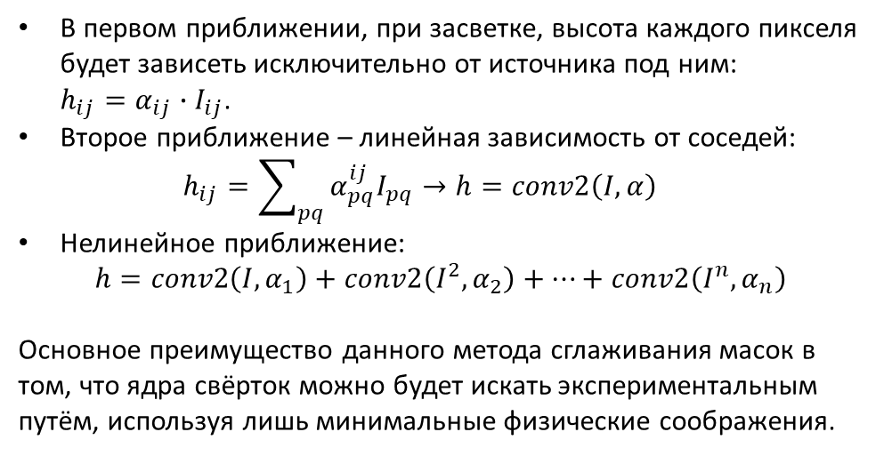
Симуляция фазовой маски
На данный момент фазовая маска учитывается просто как изменяемая задержка по фазе в каждой точке.
Проблема большого пикселя: Когда размер пикселя сильно превышает длину волны, необходимо учитывать не только дифракцию полей от различных пикселей, но и дифракцию пикселя с самим собой. Решение – дробление пикселя на большее количество расчётных пикселей.
Сглаживание фазовой макси…
В первом приближении, при засветке, высота каждого пикселя будет зависеть исключительно от источника под ним: $h_{ij}=α_{ij}∙I_{ij}$.
Второе приближение – линейная зависимость от соседей: $h_{ij}=\sum_{pq}{α_{pq}^{ij}I_{pq}}→h=conv2\left(I,α\right)$
Нелинейное приближение: $h=conv2\left(I,α_{1}\right)+conv2\left(I^{2},α_{2}\right)+…+conv2\left(I^{n},α_{n}\right)$
Основное преимущество данного метода сглаживания масок в том, что ядра свёрток можно будет искать экспериментальным путём, используя лишь минимальные физические соображения.

Slide 6
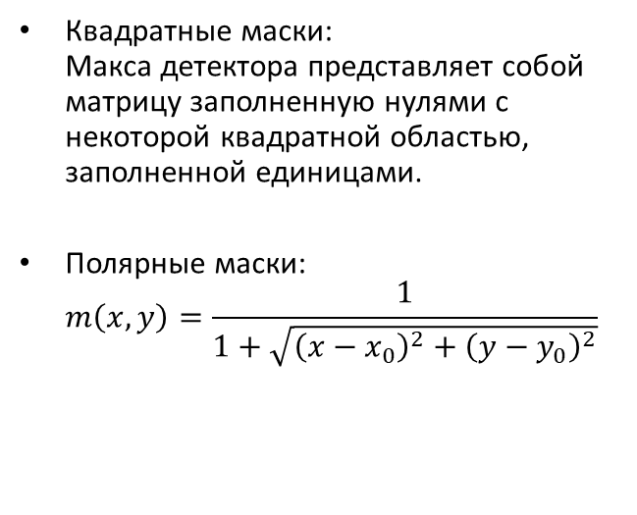
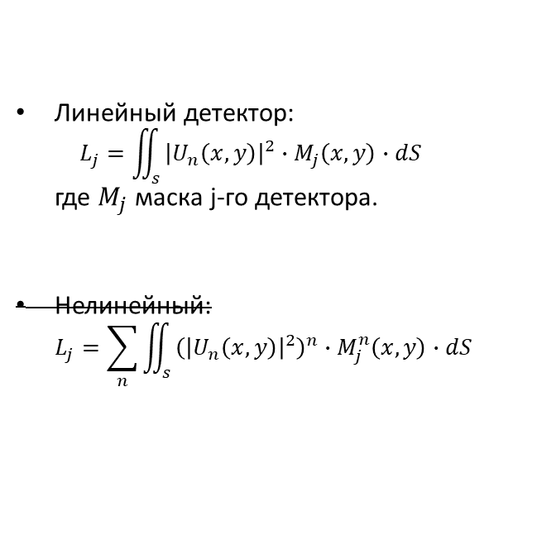
Симуляция детекторов
Линейный детектор: $L_{j}=\iint_{s}^{ }{{\left|U_{n}\left(x,y\right)\right|}^{2}∙M_{j}\left(x,y\right)∙dS}$ где $M_{j}$ маска j-го детектора.
Нелинейный: $L_{j}=\sum_{n}{\iint_{s}^{ }{{\left({\left|U_{n}\left(x,y\right)\right|}^{2}\right)}^{n}∙M_{j}^{n}\left(x,y\right)∙dS}}$
Квадратные маски: Макса детектора представляет собой матрицу заполненную нулями с некоторой квадратной областью, заполненной единицами.
Полярные маски: $m\left(x,y\right)=\frac{1}{1+\sqrt{{\left(x−x_{0}\right)}^{2}+{\left(y−y_{0}\right)}^{2}}}$

Slide 7
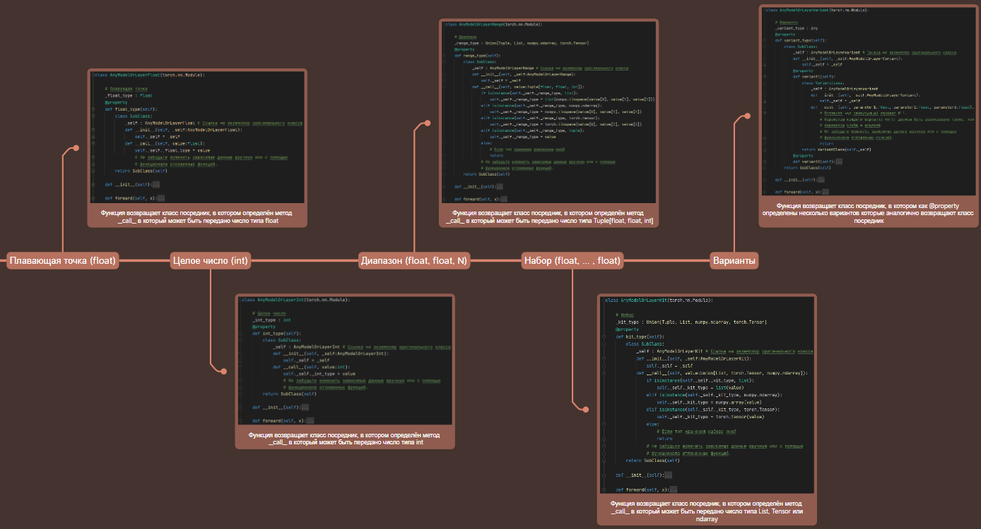
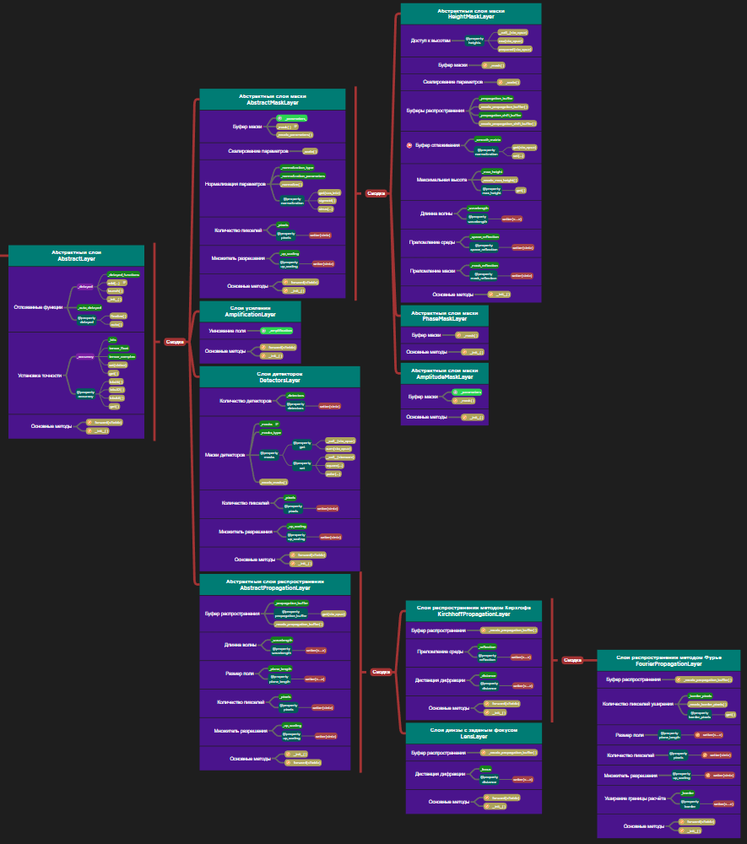
Цели и методы их достижения
Удобное и быстрое проектирование и обучение нейронных сетей
Внутренние переменные и буферы
Изменение исключительно с помощью _recalc... метода
Внешние параметры
Цели
Система накопления опыта и его визуализация
Универсальный способ задания параметров модулей
Изменяя внешние параметры, мы добавляем в систему отложенных функций методы _recalc… соответствующие зависимым внутренним переменным и буферам.
Удобная система классов слоёв и моделей
Методы
Система отложенных функций

Slide 8
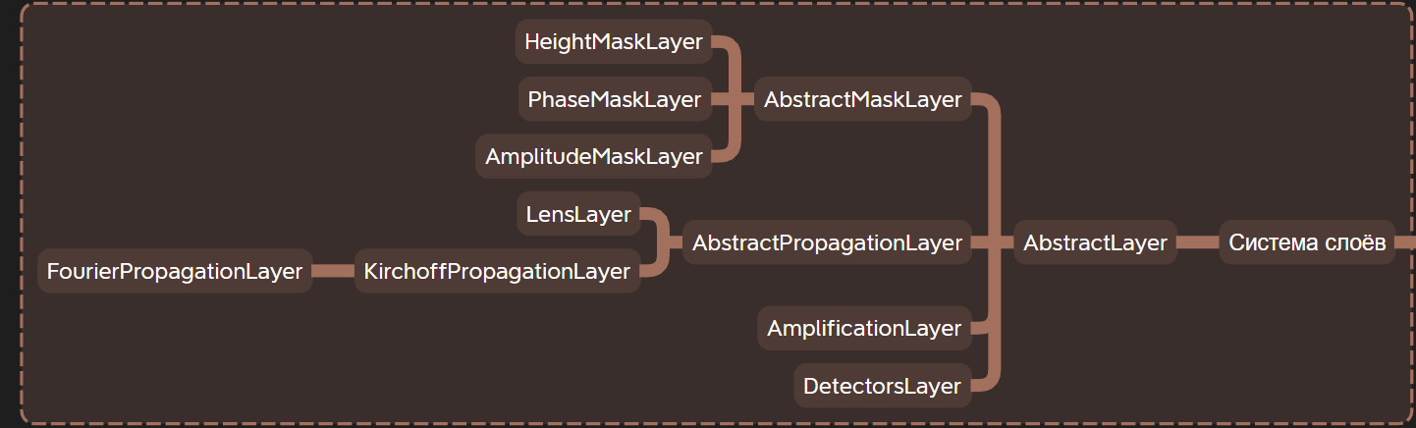

Модули и сети
На данный момент по указанным ранее правилам написана большая библиотека слоёв (модулей), корректность их работы была проверена.
Библиотека моделей не такая богатая, и состоит из FD2NN и D2NN. Также написан модуль, тренировочный модуль.

Slide 9
Система накопления опыта
База данных
Внутренности
Менеджер
Система
Графический интерфейс

Slide 10
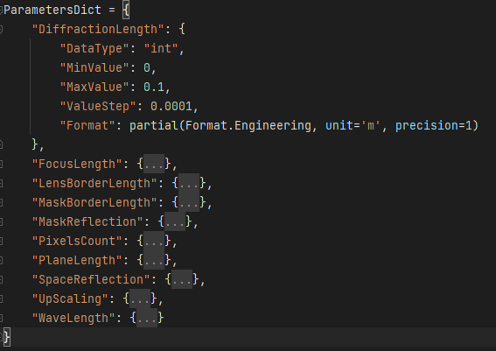
Способ создания системы накопления
При указании в аргументе определённой модели, происходит автоматическое считывание её внешних параметров (если они заданы по правилам). Далее создаётся документ, в котором описан каждый параметр и его свойства, которые можно откорректировать.
Далее, создание новых моделей и их обучение различными способами происходит через созданную базу данных.

Slide 11
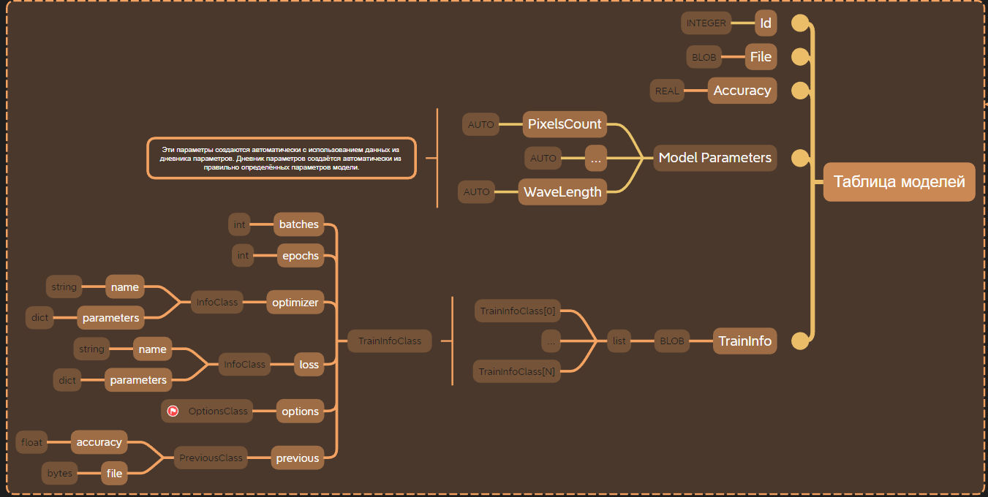
Способ хранения данных
Способ хранения информации сделан так, чтобы можно было удобно производить поиск по определённым параметрам. Для этого, в менеджере, был добавлен селектор, который можно вызвать с помощью .selection(param1...)

Slide 13
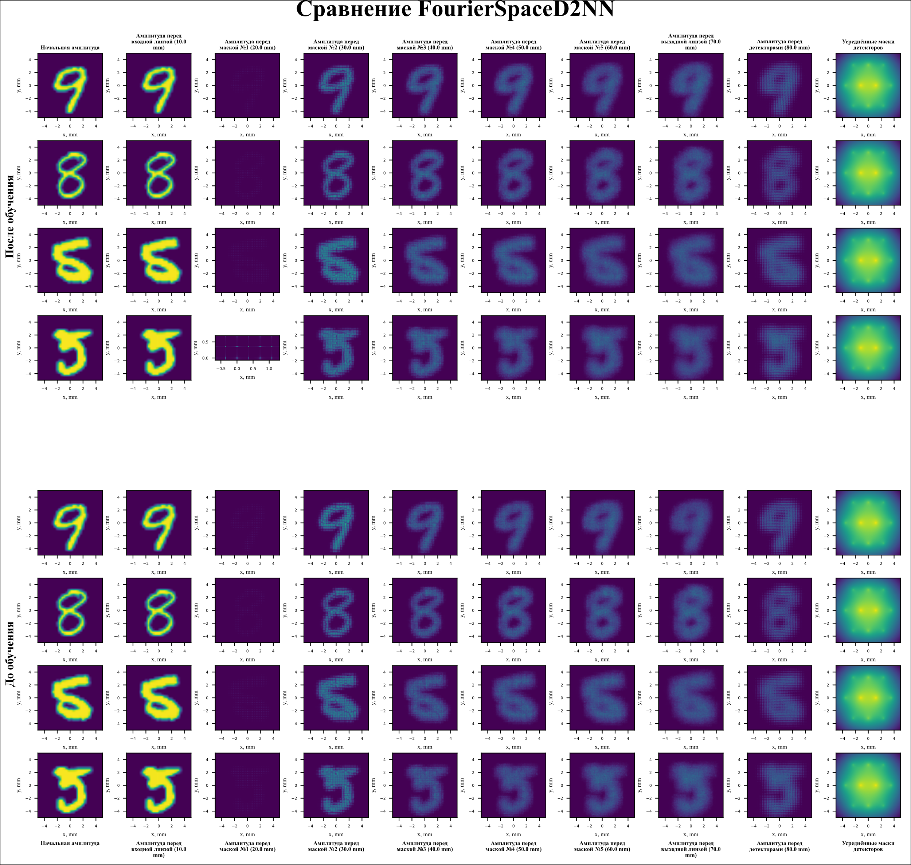
Множество универсальных тестов
Сравнение моделей
Тесты распространения излучения через модель
Тесты различных слоёв
Тесты с вариацией параметров

Slide 14
github.com/Belashov641618/DNN

Slide 15
